Slide 1
Controle PID - C213 - Sistemas Embarcados
</
/>
Matheus Lima Pereira - GEC - 1833

Slide 2
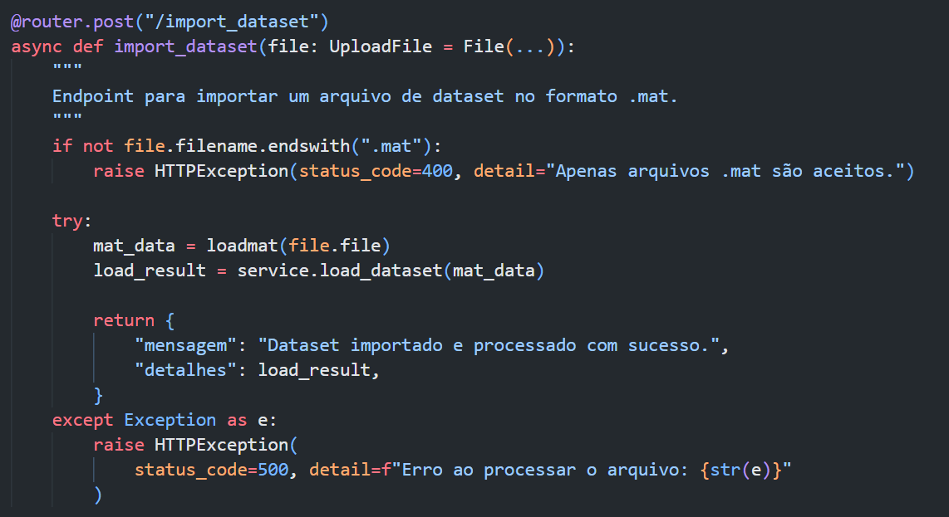
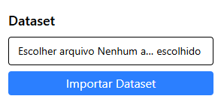
</Importação do Dataset

Slide 3
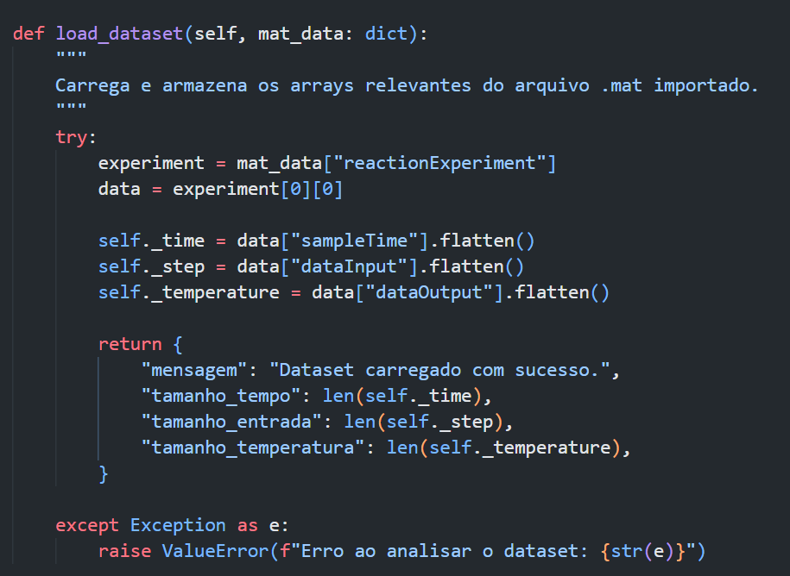
</Tratamento dos Dados

Slide 4
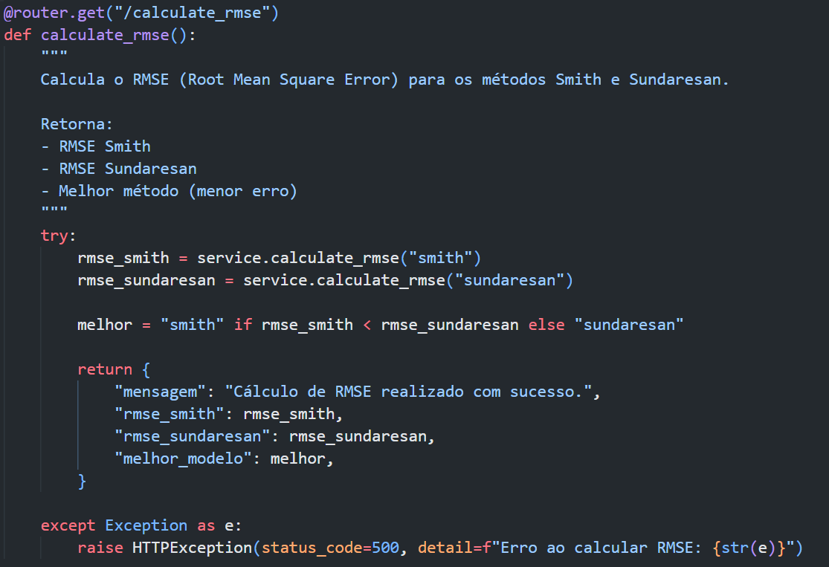
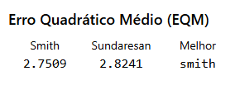
</Erro Quadrático Médio (EQM)

Slide 5
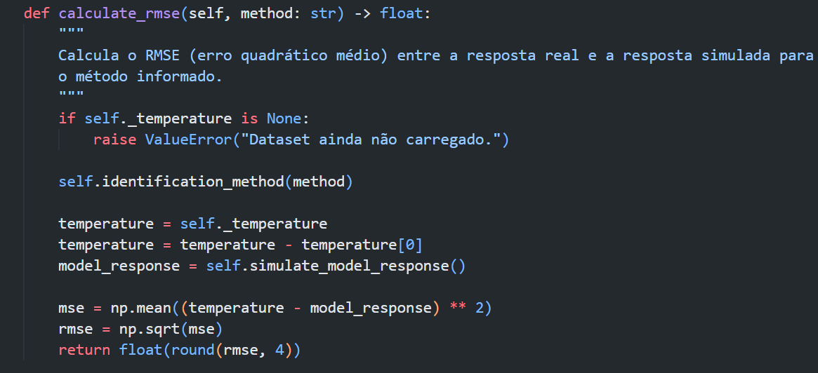
</Erro Quadrático Médio (EQM)

Slide 6
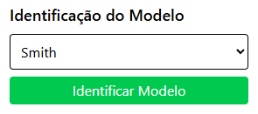
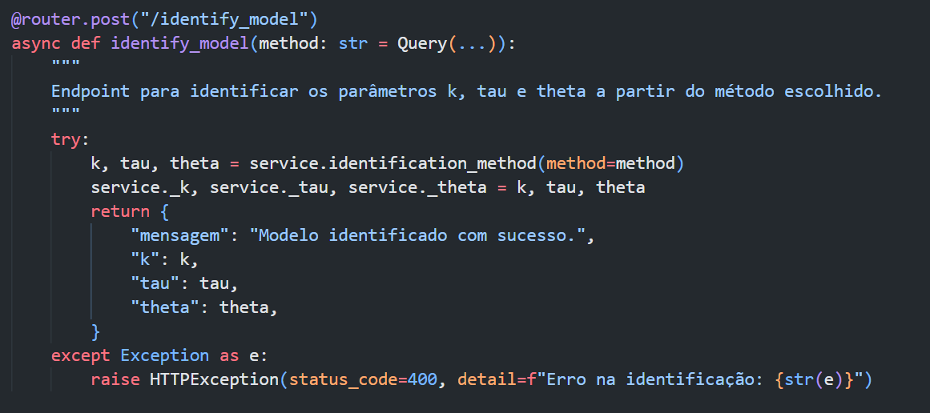
</Identificação do Modelo

Slide 7
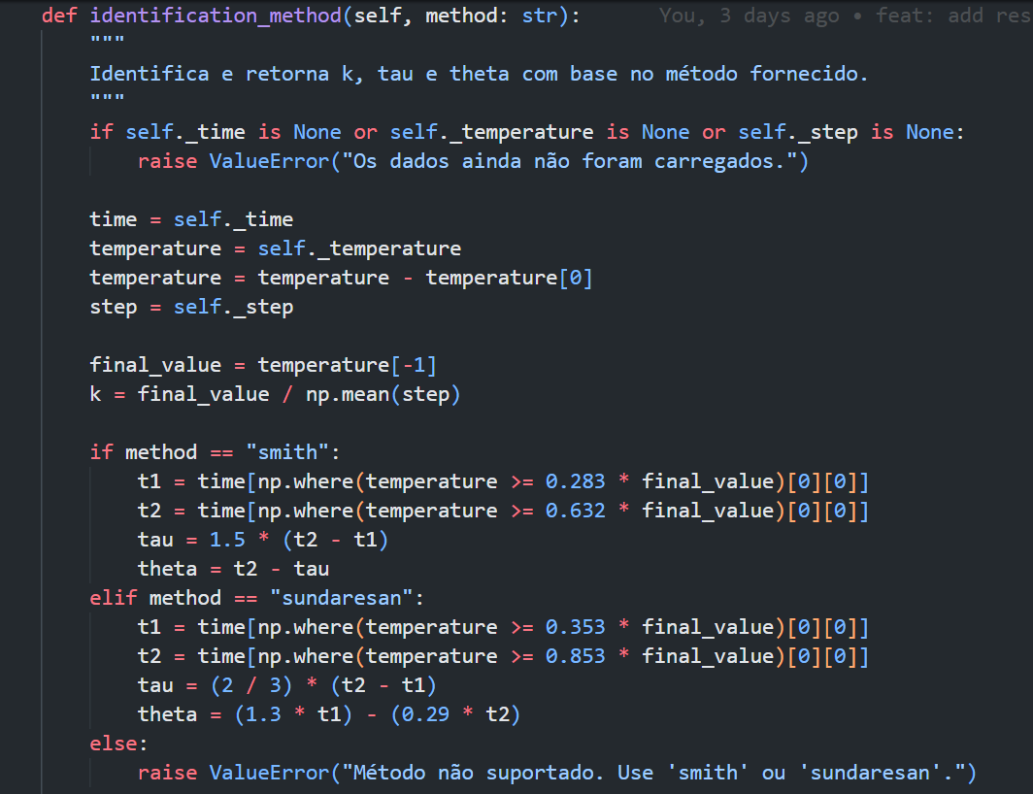
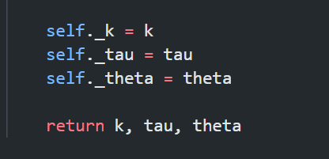
</Identificação do Modelo - Função

Slide 8
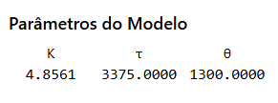
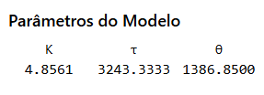
</Identificação do Modelo - Parâmetros
Smith:
Sundaresan:

Slide 9
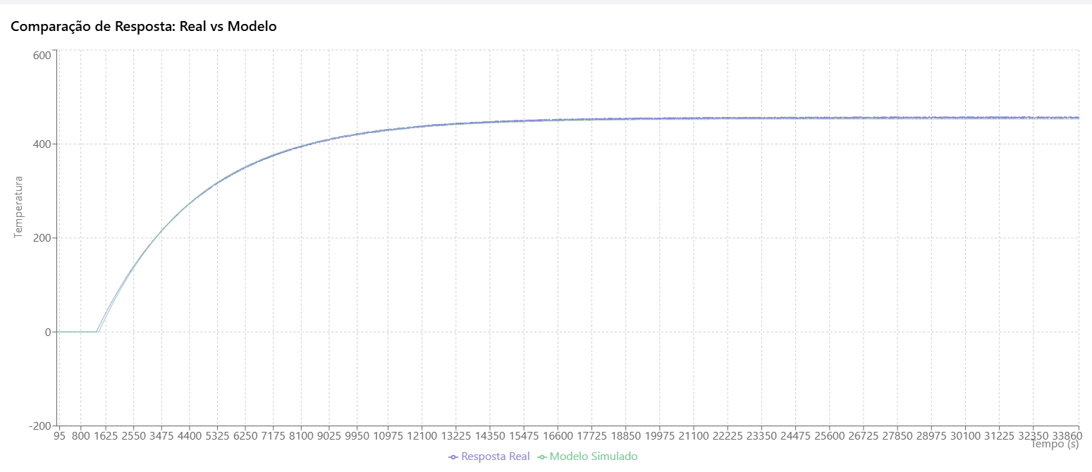
</Comparação de Resposta

Slide 10
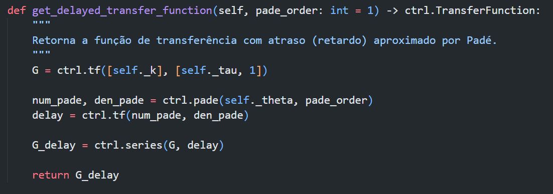
</Aproximação de Padé

Slide 11
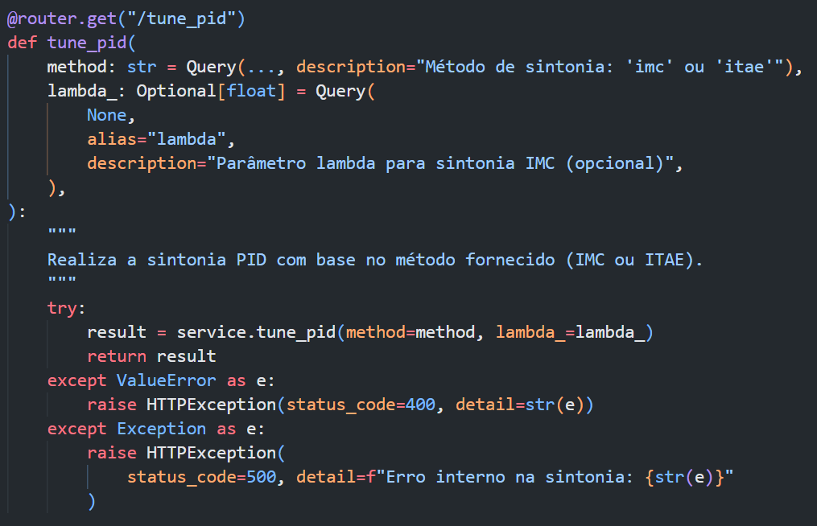
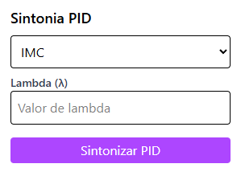
</Sintonia PID

Slide 12
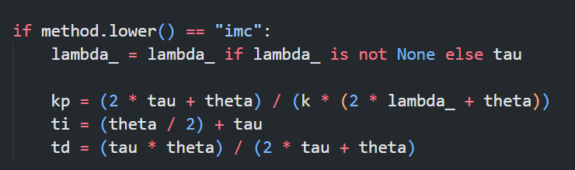
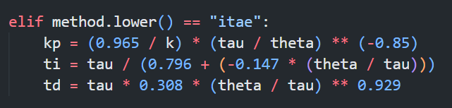
</Sintonia PID - Métodos
IMC:
ITAE:

Slide 13
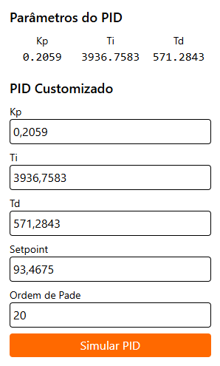
</Sintonia PID - Parâmetros IMC

Slide 14
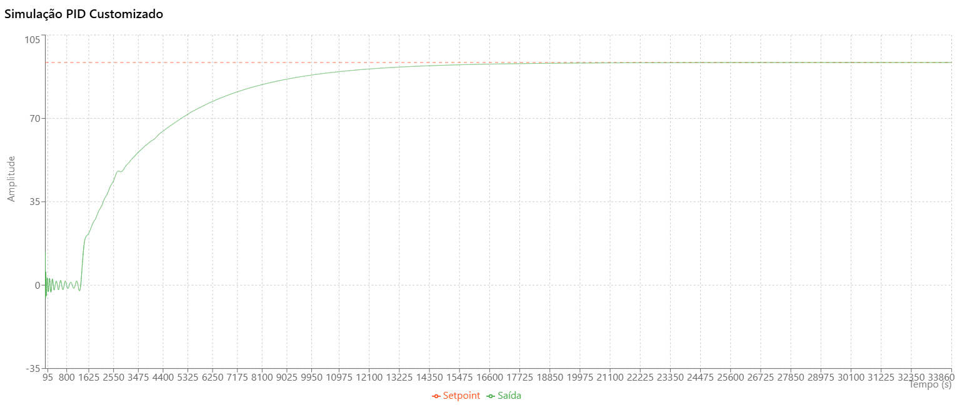
</Sintonia PID - Gráfico IMC

Slide 15
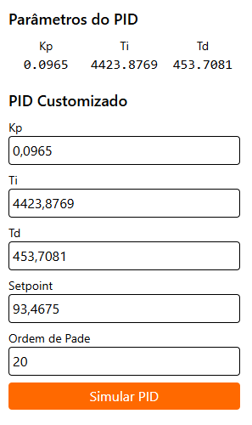
</Sintonia PID - Parâmetros ITAE

Slide 16
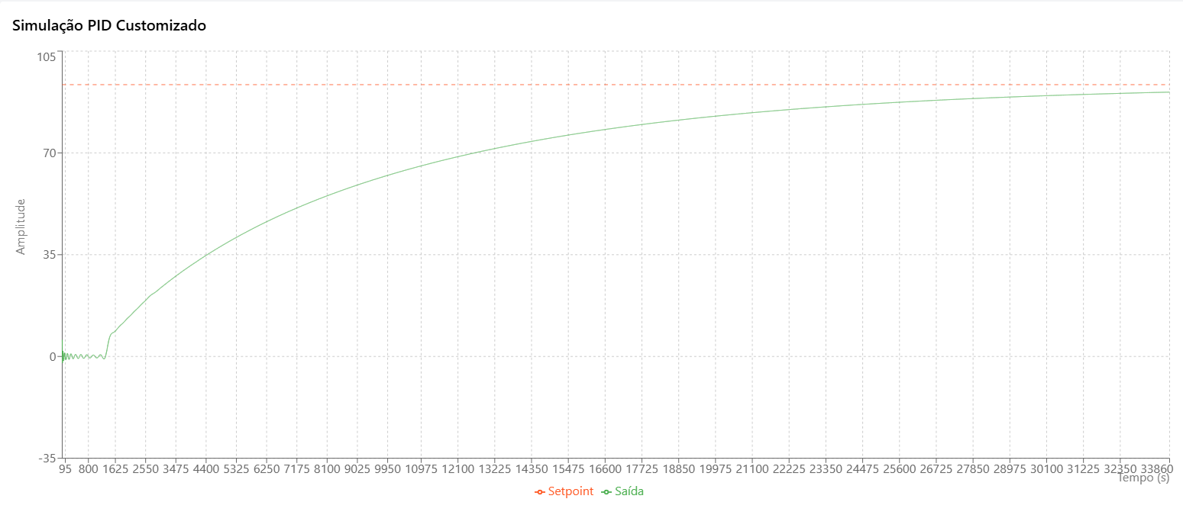
</Sintonia PID - Gráfico ITAE

Slide 17
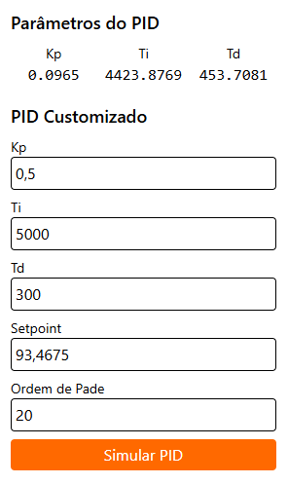
</Sintonia PID - Parâmetros customizados

Slide 18
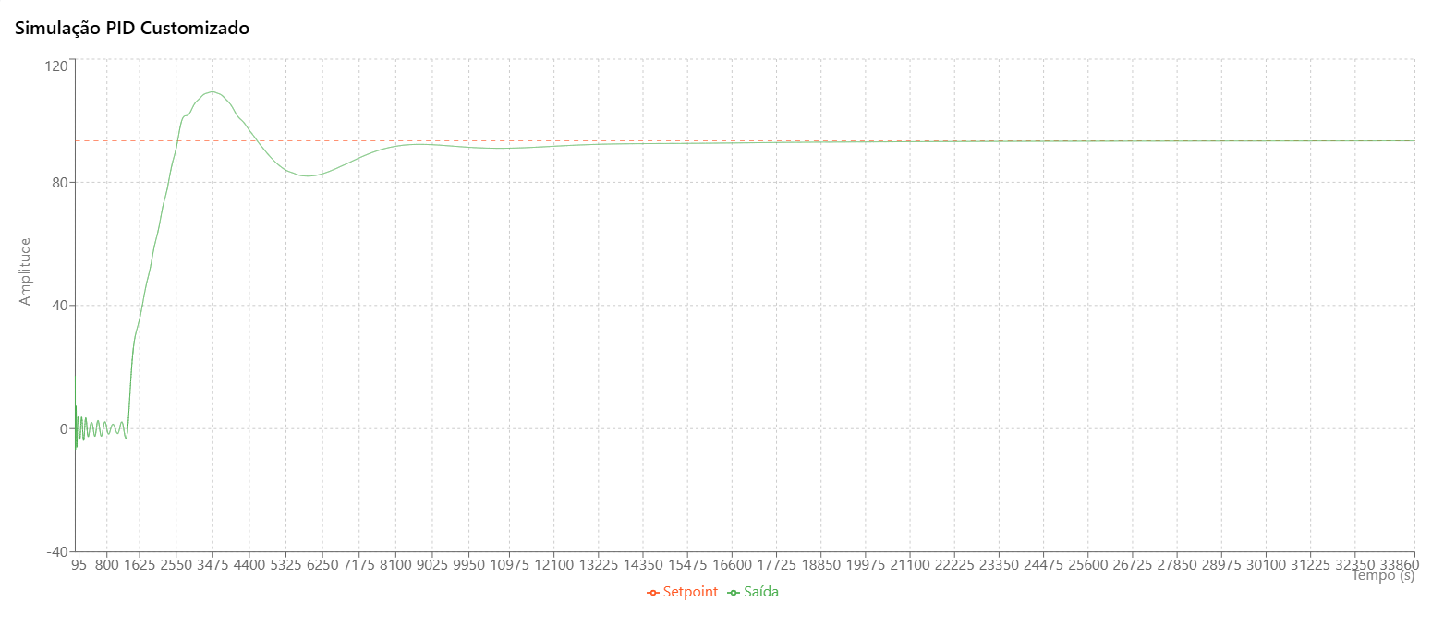
</Sintonia PID - Gráfico customizado

Slide 19
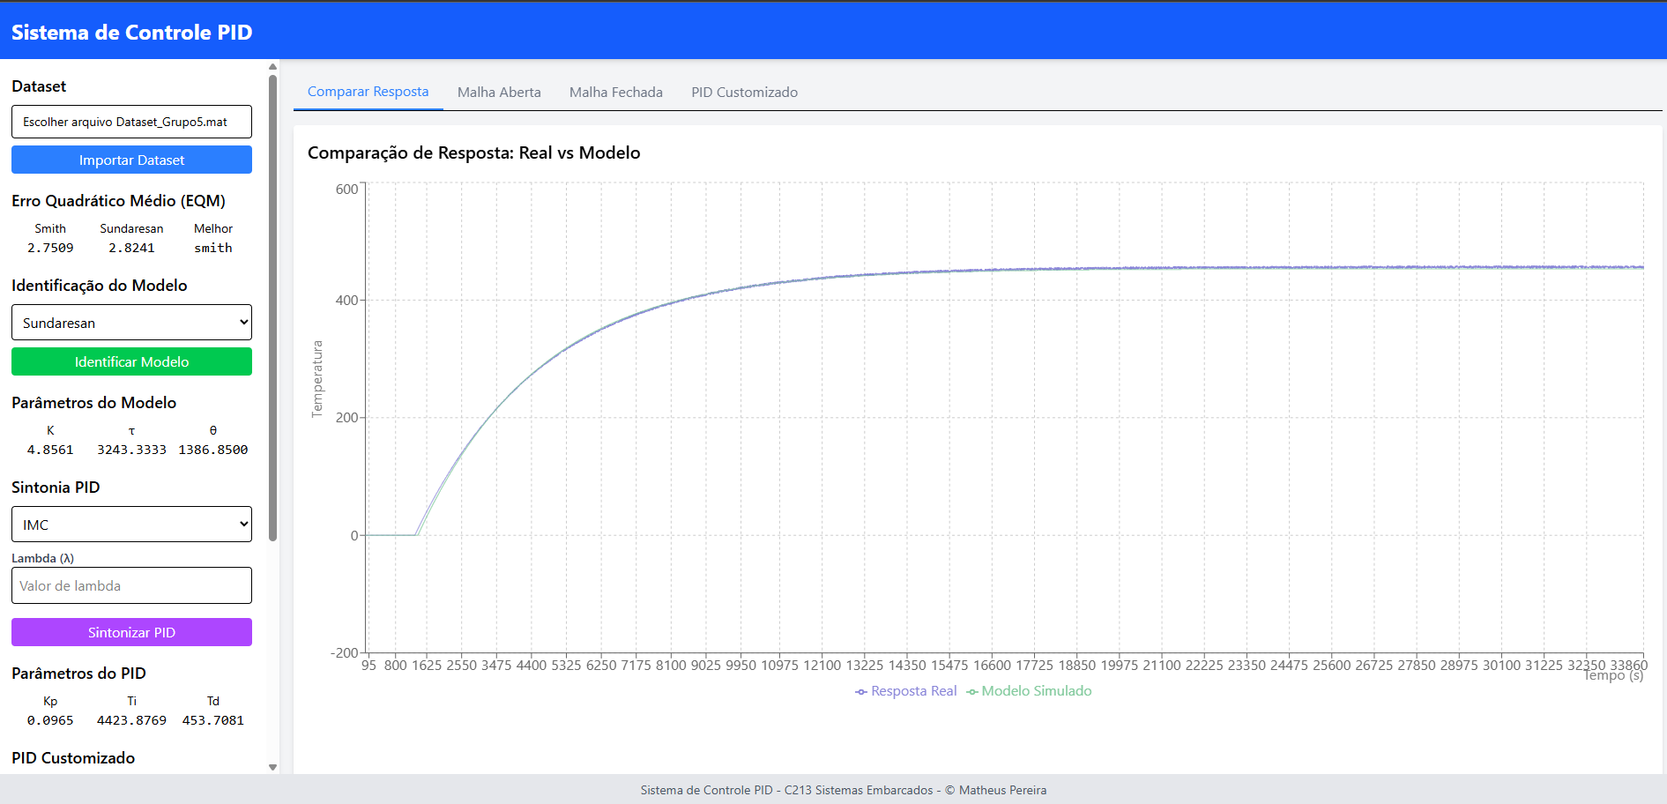
</Interface Completa

Slide 20
</OBRIGADO!
Link do Github: https://github.com/mathzpereira/c213-control-pid/
Link do Projeto (Deploy): https://c213-control-pid.vercel.app/

